Slide 1
数字电路设计
复习提纲

Slide 2
第一章
数字逻辑与硬件描述语言
二进制、十进制转换
各种BCD码及格雷码的编码规则
奇偶校验码原理

Slide 3
第二章
数字逻辑与硬件描述语言
逻辑代数的各种运算规则、基本定律；
逻辑表达式的基本形式；
利用逻辑代数的基本定律证明等式相等；
利用逻辑代数规则化简逻辑代数式；
卡诺图法化简逻辑代数式。
各种门电路的符号

Slide 4
第四章
数字逻辑与硬件描述语言
组合逻辑电路的分析
组合逻辑电路的设计（重点）
编码器与译码器工作方式，特别是用译码器实现组合逻辑电路。74ls138，74LS151芯片。P173 表4.28必须搞懂。
竞争与冒险（此次考试不要求）

Slide 5
第五章
数字逻辑与硬件描述语言
基本RS触发器的性能和不足
钟控RS触发器特性和不足
主从RS触发器的特性和不足
主从JK触发器的特性和不足
边沿（维持-阻塞）触发器（D，JK）
  （性能包括特征方程，状态转换真值表，次态方程）
根据触发器原理图分析出工作波形

Slide 6
第六章
数字逻辑与硬件描述语言
时序逻辑电路的结构和特点
时序电路分类（Mealy型和Moore型），各自特点。
同步时序电路的分析（输出方程、状态方程、激励方程）
同步时序电路设计方法(重点)
  （建立原始状态图、状态化简、状态编码、列出状态转换表，自启动检测，画出电路图）
  仔细学习P153页例子6-13序列检测器例子的设计思想和流程,P181习题21
计数器（二进制/十进制）工作特点（加法/减法）。

Slide 7
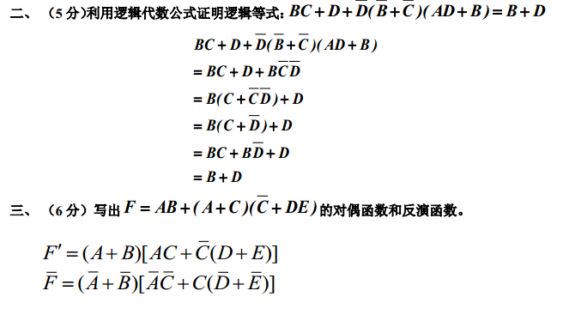
数字逻辑与硬件描述语言

Slide 8
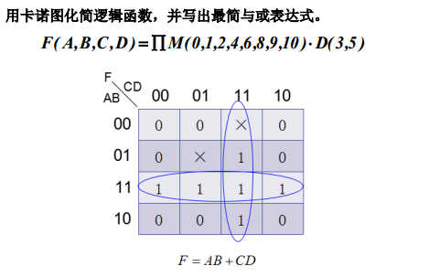
数字逻辑与硬件描述语言

Slide 9
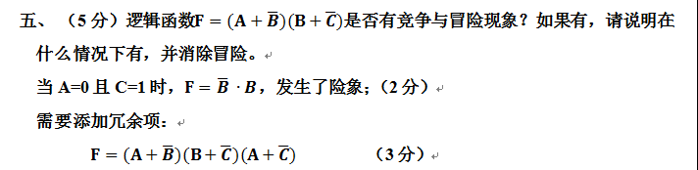
数字逻辑与硬件描述语言

Slide 10
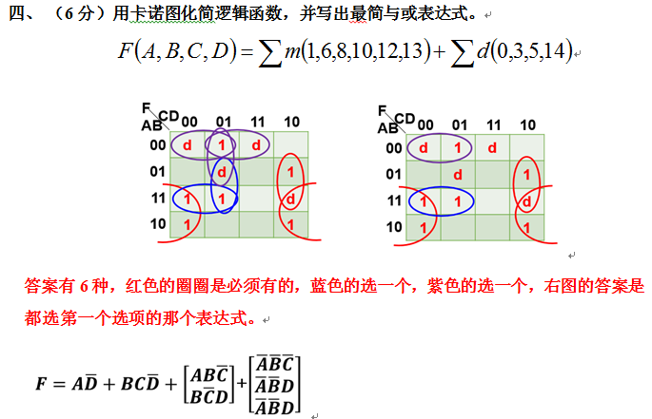
数字逻辑与硬件描述语言

Slide 11
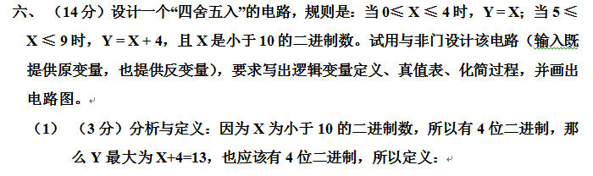
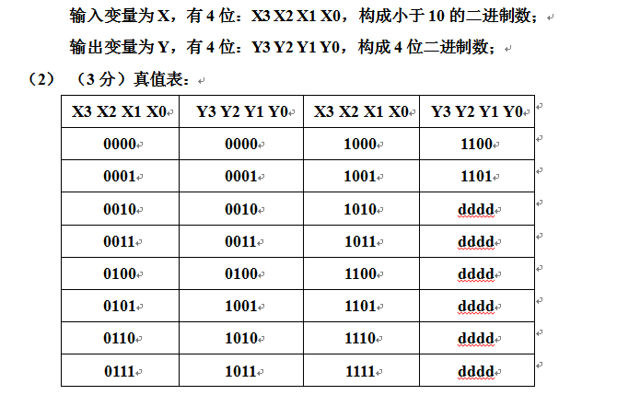
数字逻辑与硬件描述语言

Slide 12
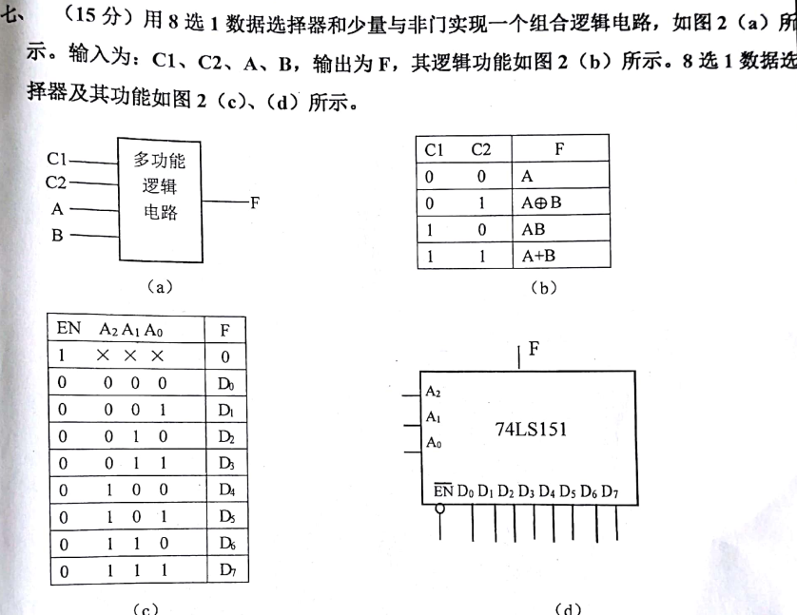
数字逻辑与硬件描述语言

Slide 13
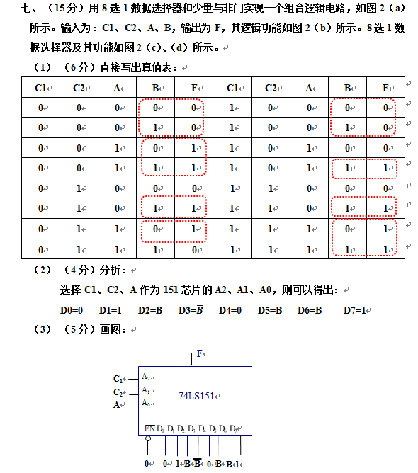
数字逻辑与硬件描述语言

Slide 14
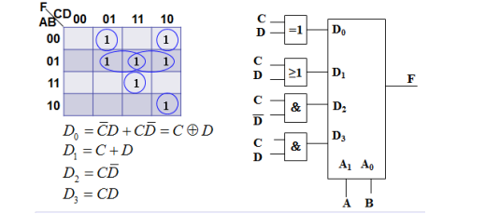
数字逻辑与硬件描述语言

Slide 15
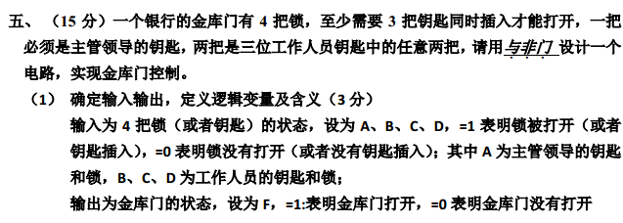
数字逻辑与硬件描述语言

Slide 16
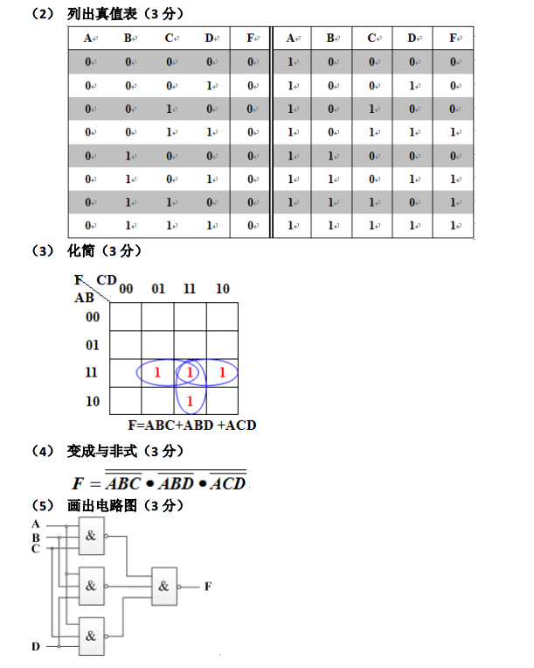
数字逻辑与硬件描述语言

Slide 17
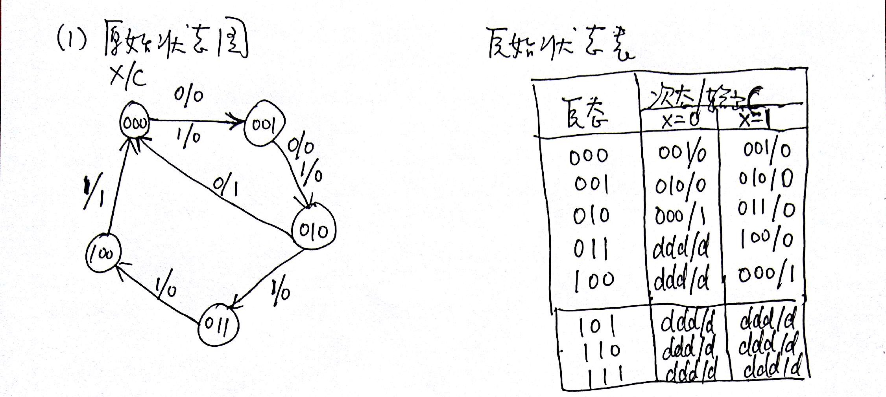
数字逻辑与硬件描述语言
使用JK触发器设计一个变模计数器，控制端X=0时，计数器的模M=3，即为三进制计数器；控制端X=1时，计数器的模M=5，即为五进制计数器；电路输出C，为进位，当即将要产生进位时，C=1，否则C=0。

Slide 18
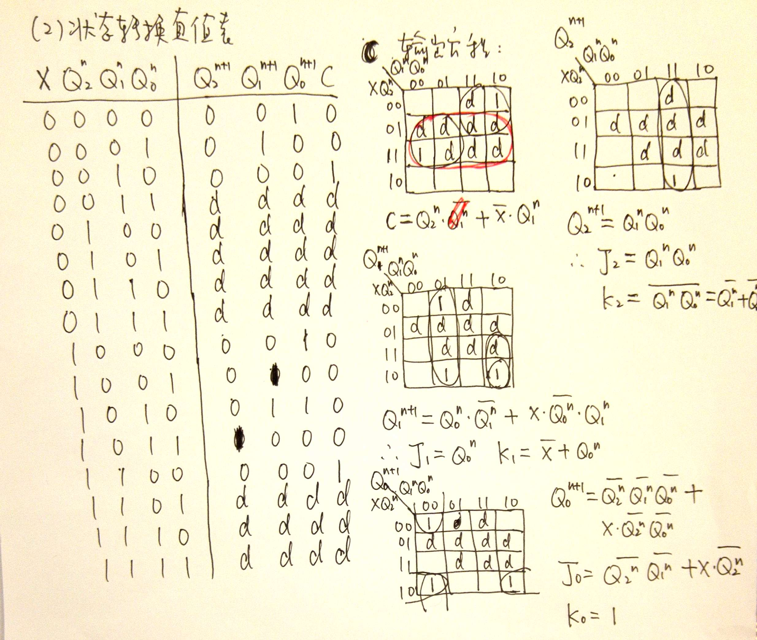
数字逻辑与硬件描述语言

Slide 19
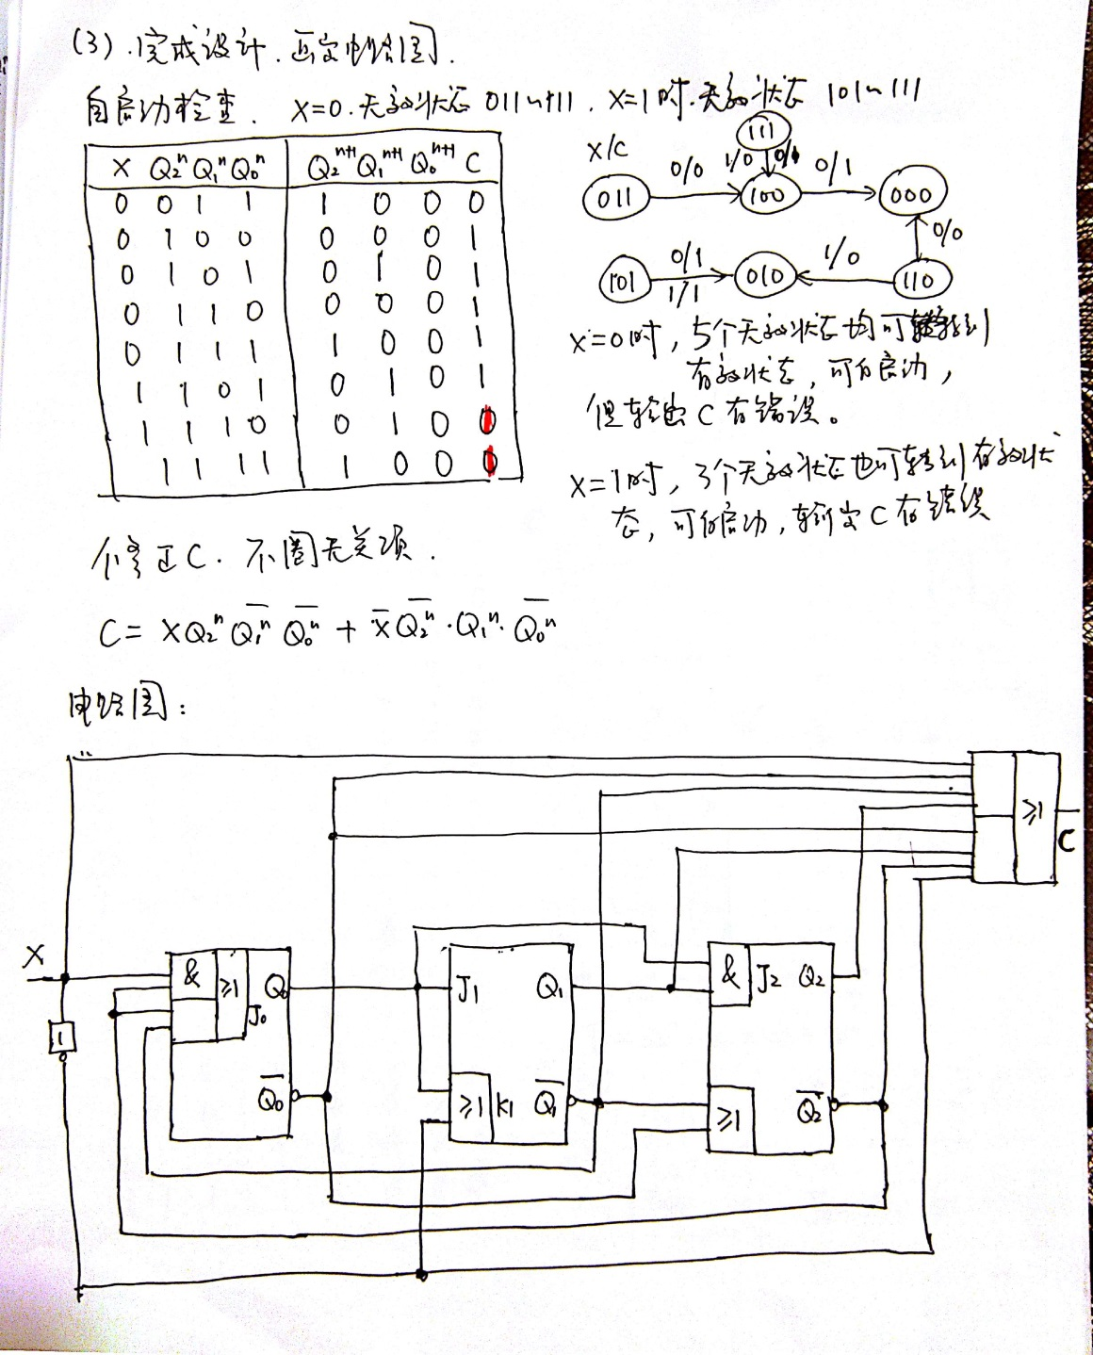
数字逻辑与硬件描述语言

Slide 20

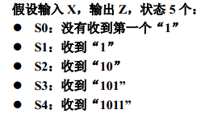
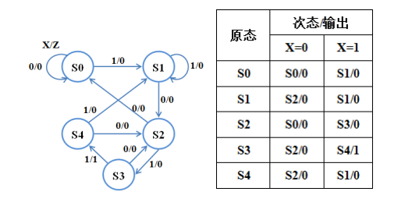
数字逻辑与硬件描述语言

Slide 21
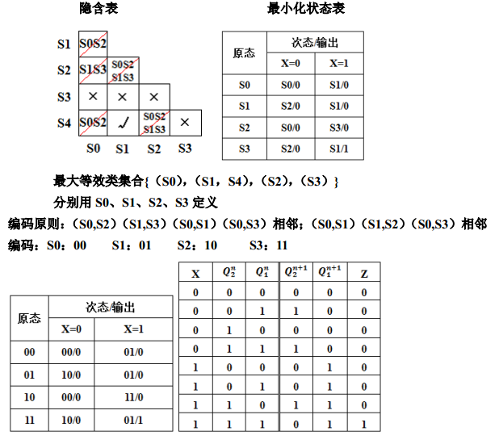
数字逻辑与硬件描述语言

Slide 22
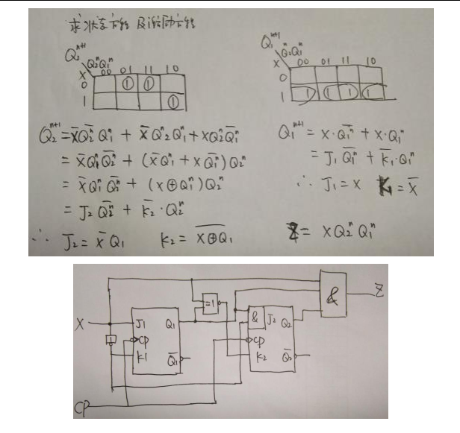
数字逻辑与硬件描述语言

Slide 23
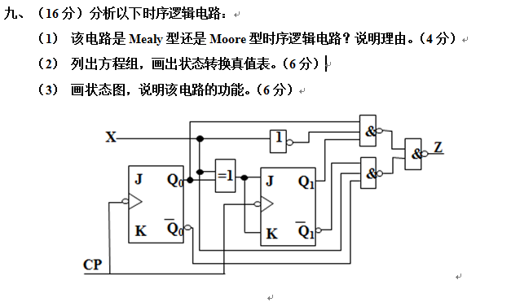
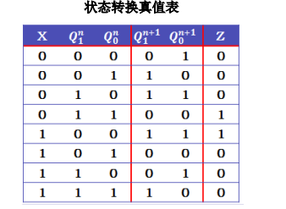
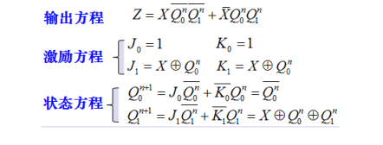
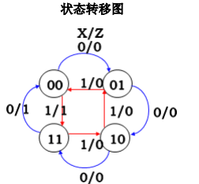
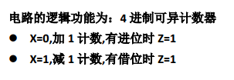
数字逻辑与硬件描述语言

Slide 24
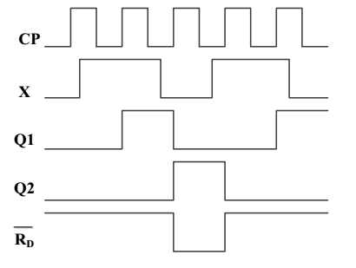
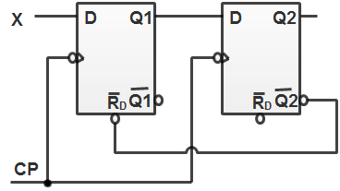
数字逻辑与硬件描述语言
根据下图所示电路，对应输入X和时钟CP，画出Q1和Q2的波形。设触发器起始状态均为“0”（8分）

